Slide 1
МБДОУ д/с №5 «Светлячок» Исполнитель: Партина Вера Владимировна
Арамиль 2016 г.

Slide 2
Воспитание культурно-гигиенических навыков, культуры поведения и навыков самообслуживания у детей младшего возраста

Slide 3
Актуальность:
У каждой эпохи свой стиль, у каждого общества свои правила поведения, но есть ценности общечеловеческие, и именно на их основе развивается культура любого народа.
Неотъемлемая часть культуры – этикет, складывающийся веками, уходящий своими корнями в сферу нравственности.

Slide 4
Цель:
Воспитывать культурно-гигиенические навыки и навыки самообслуживания у детей младшего возраста через педагогическую технологию организации режимных моментов.
В процессе повседневного общения детей со сверстниками учить жить в коллективе, овладевать на практике моральными нормами поведения, которые помогают регулировать отношения с окружающими.

Slide 5
Задачи:
Формировать умения овладевать культурно - гигиеническими навыками и культуры поведения, навыками самообслуживания.
Повысить педагогическую компетентность родителей в воспитании у детей младшего возраста культурно - гигиенических навыков и навыков самообслуживания, культуры поведения.
Побуждать детей к самостоятельности.
Оснастить предметно - развивающую среду учебно – дидактическим комплексом пособий по воспитанию культурно гигиенических навыков у детей младшего возраста.
Разработать методические рекомендации по воспитанию культурно - гигиенических навыков у детей младшего возраста.

Slide 6
Прогнозируемый результат
Овладение культурно - гигиеническими навыками и навыками самообслуживания детьми младшего возраста на 90%;
Повышение педагогической компетентности родителей по воспитанию культурно - гигиенических навыков у детей младшего возраста на 100%;
Оснащение предметно - развивающей среды учебно - дидактическим комплексом: дидактическими играми, пособиями;
Пополнение методической картотеки рекомендациями по формированию культурно-гигиенических навыков, культуры поведения и навыков самообслуживания;

Slide 7
Понятия и характеристики
культура
поведения
деятельности
общения
к/г
навыки

Slide 8
Формы работы с детьми

Slide 9
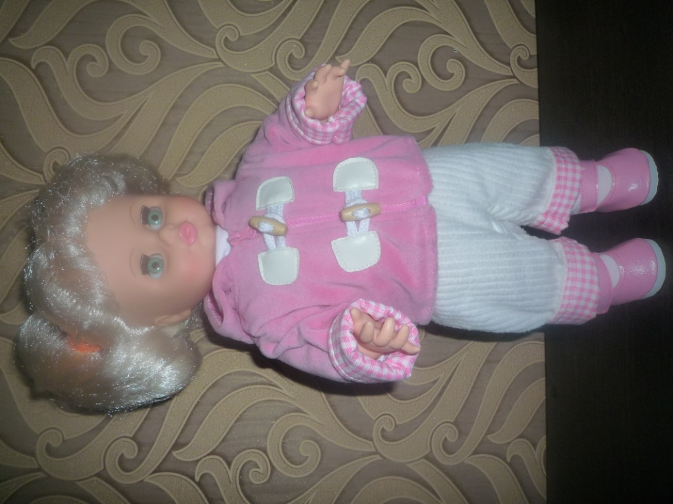
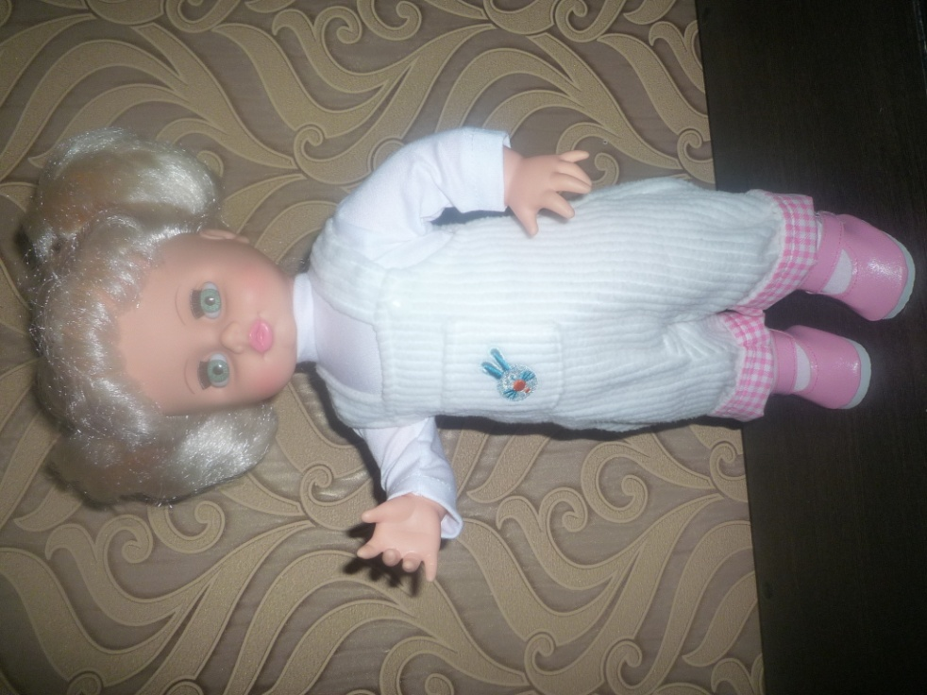
Использование дидактической куклы

Slide 10
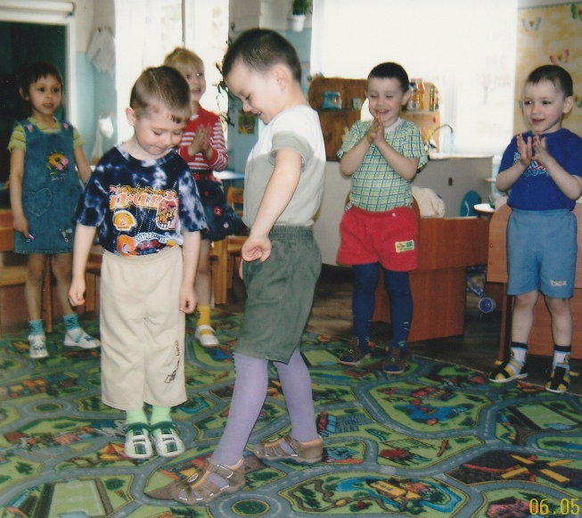
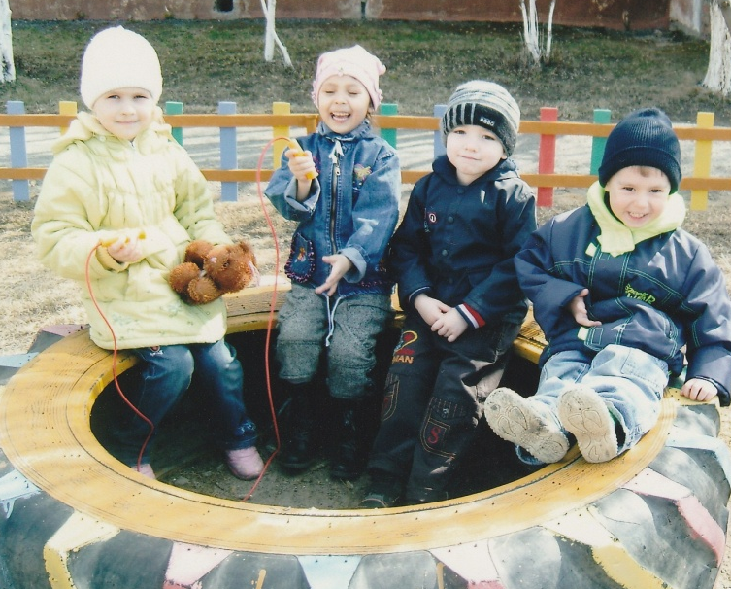
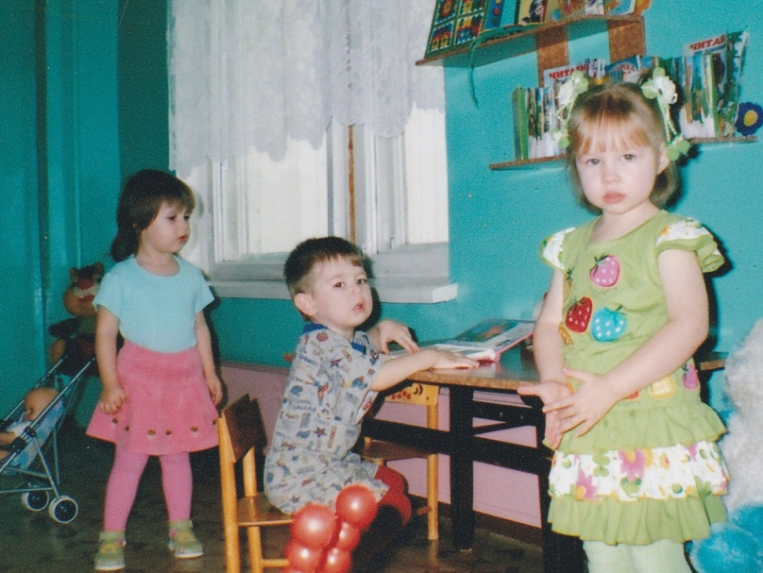
Самостоятельная деятельность детей

Slide 11
формирование
культуры
поведения
занятия
игра
труд
Повседневная бытовая деятельность

Slide 12
формирование культуры общения
занятия
игра
труд
Повседневная бытовая деятельность

Slide 13
Формирование
культуры
деятельности
занятия
игра
труд
Повседневная бытовая деятельность

Slide 14
Воспитание к-г
навыков
Прямое
обучение
показ
Упражнения с выполнением действий
Систематическое напоминание
Повышение требований

Slide 15
Формы работы с родителями
Индивидуальные беседы
Консультации, советы
Стендовые консультации
Родительские собрания
Анкетирование, опрос

Slide 16
Спасибо за внимание

